Slide 1
Sagalitteratur
Íslendingasagaer/ættesagaer

Slide 2
Tidspunkt: opphav – nedskriving - oppbevaring
Flatøybok er det største av de islandske manuskripter fra middelalderen. Det regnes også som særlig vakkert; det består av 225 fine pergamentblad, nennsomt skrevet og illustrert. Innholdet: sagaer om de norske kongene som også finnes i Snorre Sturlasons Heimskringla.
en gave fra biskop Brynjólfur til kong Fredrik III og var plassert på Det Kongelige Bibliotek i København.
I 1971 ble Flatøyboka og Codex Regius etter lange forhandlinger igjen ført tilbake til Island som en islandsk nasjonalskatt og blir nå oppbevart og studert på Árni Magnússon institutt i Reykjavík.

Slide 3
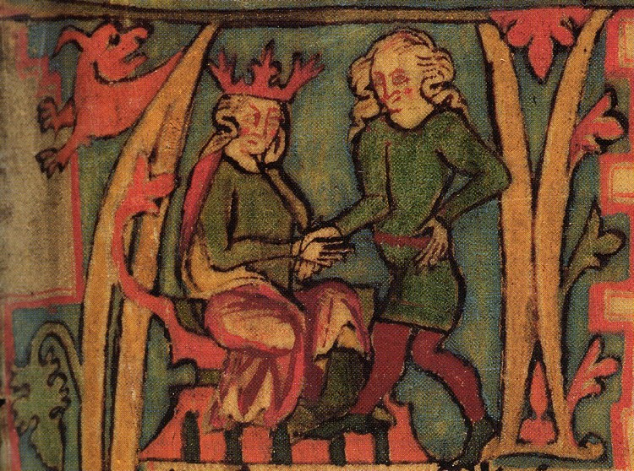
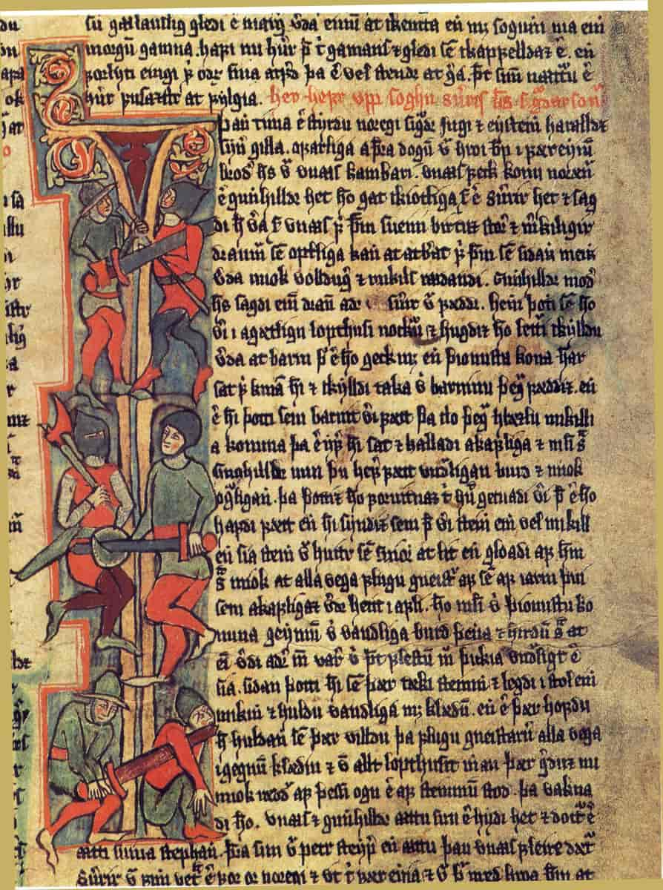

Slide 4
Obs! ikke bland med Codex Argenteus – Uppsala (Wulfila bibel)
Codex Regius (latin for «Kongens bok», på islandsk Konungsbók) er navnet på ulike håndskrifter som har vært i kongelig eie, men oftest menes katalognummer GKS 2365 4to,^{[1]} et islandsk manuskript og en kodeks som antagelig ble nedskrevet på 1270-tallet. Innholdet er imidlertid langt eldre. Manuskriptet inneholder 31 dikt fra Den eldre Edda, og er eneste kilde til de fleste av dem. Av disse 31 diktene blir 11 karakterisert som «gudedikt», de resterende 20 som «heltedikt» med handling fra myten om Sigurd Fåvnesbane og gjukungene (også kalt «nibelungen», tåkeætten). Codex Regius er skrevet på pergament typen vellum.

Slide 5
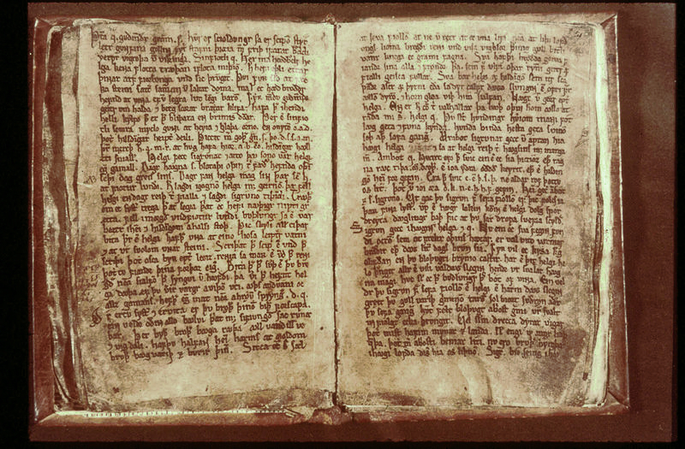

Slide 6
Sagaer/ sögur
Gisle Surssons saga (norrønt: Gísla saga Súrssonar) er en islendingesaga fra 1240/1250^{[1][2]}. Historien foregår i Nordvest-Island på 900-tallet og handler om Gisle som dreper sin søsters mann som hevn for et annet drap, og som blir dømt fredløs. Sagaen har blitt beskrevet som «prototypen för de så kallade skógarmanna (de fredlösas) sagor»^{[1]},

Slide 7
Om teksten
Sagaen er nedskrevet i en kristen tid, og gjenspeiler etiske normer fra en førkristen tid.
Sagaen er kjent i to versjoner, den eldste er kjent fra håndskriftet AM 556a fra sist på 1400-tallet og i fragment fra håndskriftet AM 445c, som er noe eldre. AM 556a beskrives som den beste teksten, men også denne har noen små tilføyelser som senere skrivere har ført inn i teksten.^{[2]} En yngre versjon er kjent fra papirhåndskrifter fra 1600- og 1700-tallet. I den yngste versjonen er første del utvidet, blant annet med stoff fra norsk historie.
I den eldste, korteste versjonen av sagaen sies det ikke eksplisitt hvem som er Vesteins morder. I den yngre, lengre versjonen sies det eksplitt at det er Torgrim som er drapsmannen, og Torgrim navngis også som drapsmannen i Sagaen om Øyrbyggjene.^{[4]} Anne Holtsmark har imidlertid i en studie over sagaen argumentert for at det er Torkjell som er drapsmannen.^{[7]}
Sagaen er flere ganger oversatt til bokmål, først av P.A. Munch i 1845, sist av Vera Henriksen i 1985.^{[8][9]} Den er også flere ganger oversatt til nynorsk, først av Georg Grieg i 1905 og sist av Dagfinn Aasen i 1993.^{[10][11][12]}
Den islandske filmen Den fredlause (Útlaginn) fra 1981 er basert på sagaen.^{[13]}

Slide 8
Theodore Anderson. «Some Ambiguities in Gísla saga». Bibliography of Old Norse Icelandic Studies 1968. København, 1969.
«Det heroiske kvad er en skjebnetragedie ('tragedy of circumstances'), Gísla saga er en tragedie hvor valgmuligheter spiller inn ('tragedy of alternatives'). Den germanske heltens situasjon er moralsk sett enkel, hans handlinger bestemmes av en skjebne som han ikke rår over. Gíslis situasjon er bragt i overensstemmelse med fornuften og er følgelig mer komplisert, han gjør valg som vi oppfordres til å bedømme. Vi er ikke sikre på at Gísli trengte å ta hevn mot Bård og Torgrim slik han gjorde, og vi mistenker ham for å ha hatt andre motiver enn å forsvare sin ære. Sagaens forfatter presenterer ikke rigide normer, men paradokser: Opprettholdelse av ætte-æren ender med å ødelegge ætten. […] Årsaken til Gíslis ulykke er at han holder fast ved en foreldet moralkodeks. Han er en tvetydig skikkelse fordi han er fanget mellom to tidsaldre og to moralnormer. Og beretningen om ham er tvetydig fordi den på én gang er den saga som mest tydelig låner heroismens ytre former - og den saga som klarest stiller spørsmål ved heltens tradisjonelle oppførselsmønster.»

Slide 9
Spørsmål/begrep
Goði/goðord
allting
Lagnad
Drøm
Skald (Egil Skallagrimsson)
kenning
Heiti – poetisk omskrivelse
Maðr
Óðr (vznět) – mulighet til å ta imot guddommelig inspirasjon og ekstase i kampen
Hugin og Munin (ravn)

